Slide 1
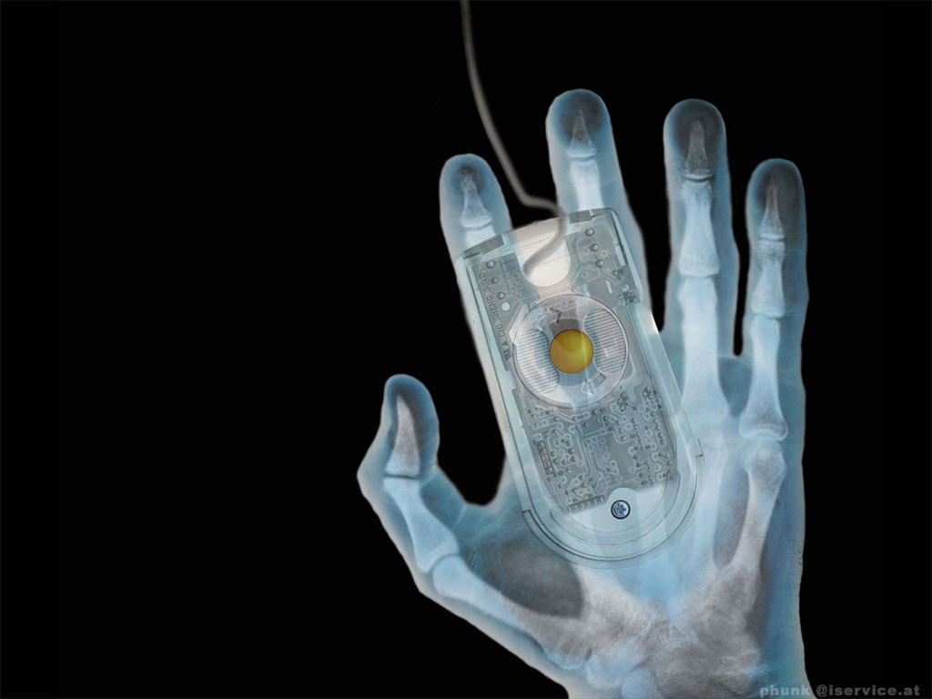
Educación Virtual
Desafío
y
Oportunidad

Slide 2
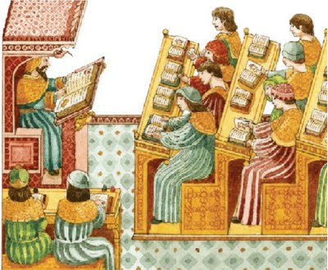
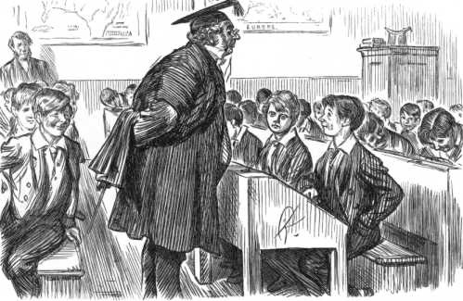
Edad Media
Siglos XVIII, XIX

Slide 3
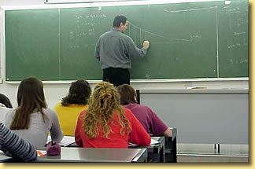
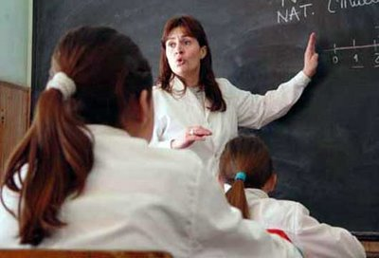
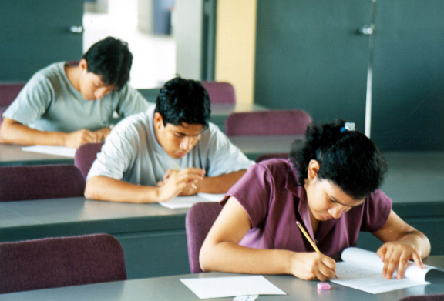
Y en la Actualidad

Slide 4
Al Comparar los Modelos presentan muchas similitudes

Slide 5
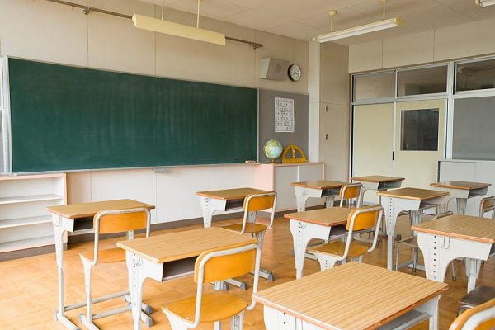
Existe un espacio y tiempo reales en donde ocurre la enseñanza

Slide 6
Existe una persona quien es la responsable de enseñar

Slide 7
Y el resto de las personas son las que “aprenden”…si tienen suerte

Slide 8
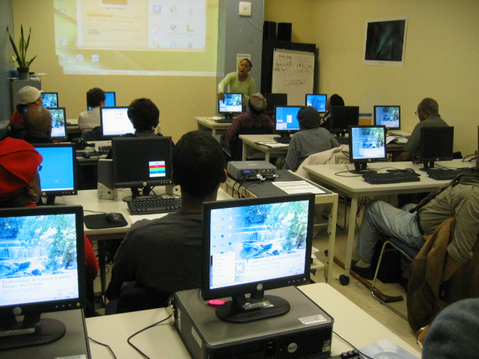
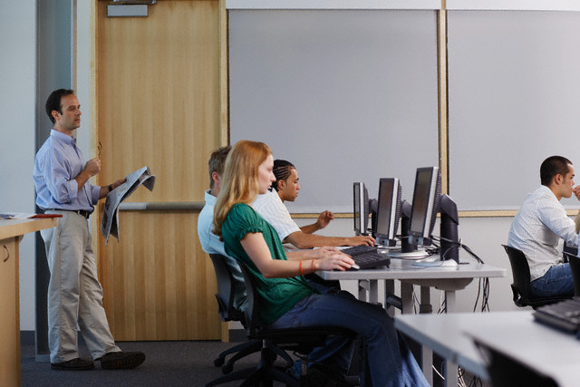
La Tecnología por sí sola no resuelve el asunto

Slide 9
¿Siempre que hay enseñanza hay aprendizaje?
¿Puede alguien enseñar y no lograr que otro aprenda?
¿Puede haber aprendizaje sin que alguien enseñe?
?

Slide 10
Cambios en el Mundo que sugieren (obligan) a buscar otros Modelos

Slide 11
Cambios Globales

Slide 12
Grandes Olas que cambiaron el mundo
Desarrollo de Tecnologías (Computadoras, teléfonos celulares, equipos…)

Slide 13
Grandes Olas que cambiaron el mundo
2. Desarrollo de Conectividad entre estas tecnologías (Internet y redes)
WEB 2.0

Slide 14
Grandes Olas que cambiaron el mundo
3. Movilidad (equipos portátiles y sistemas que se acceden en donde se esté)

Slide 15
Grandes Olas que cambiaron el mundo
4. Acceso para cualquiera que pueda pagarlo (la buena noticia es que… cada día cuesta menos)

Slide 16
Aprovechar estas Olas para diseñar un nuevo barco…

Slide 17
Educación Virtual
E-LEARNING
TUTOR
AMBIENTES
(PLATAFORMAS
WEB)
EDUCACIÓN A
DISTANCIA
AUTOAPRENDIZAJE

Slide 18
Desventajas
Es un tipo de aprendizaje bastante impersonal y que depende mucho de la disposición del estudiante

Slide 19
Desventajas
La única forma de acceder a los contenidos es a través de la tecnología
Y si esta falla, no hay acceso.

Slide 20
Ventajas
No tiene que ser en un tiempo predefinido.
El tiempo de aprender lo decide el estudiante
Los contenidos están disponibles siempre

Slide 21
Ventajas
No tiene que ser en un espacio predefinido.
Desde cualquier computadora con Internet se tiene acceso
Los contenidos están disponibles siempre

Slide 22
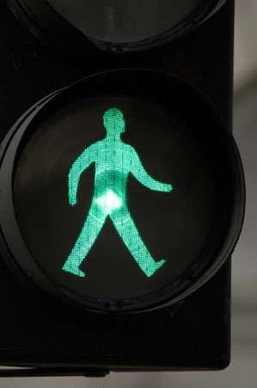
Ventajas
El aprendizaje está sujeto al ritmo del estudiante…
Puede rearmar la clase cuantas veces lo desee…
Se tiene control sobre lo que se aprende

Slide 23
Ventajas
Es posible que los recursos que se utilicen sean llamativos e interactivos

Slide 24
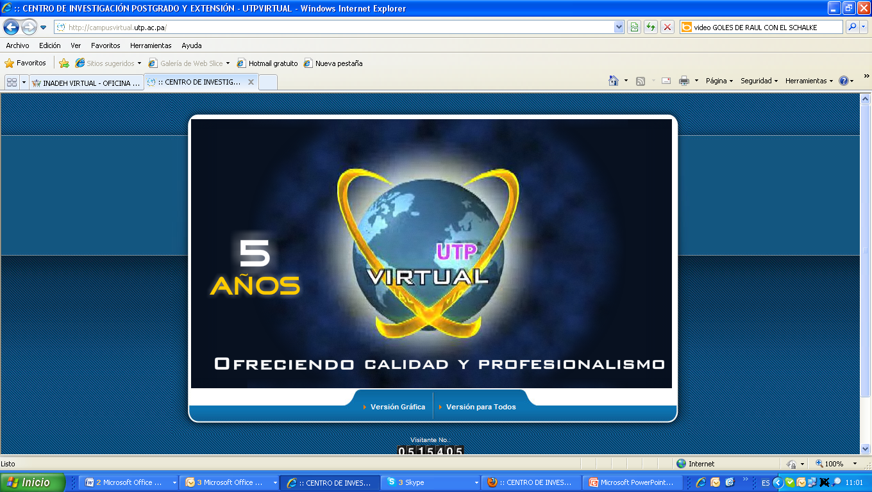
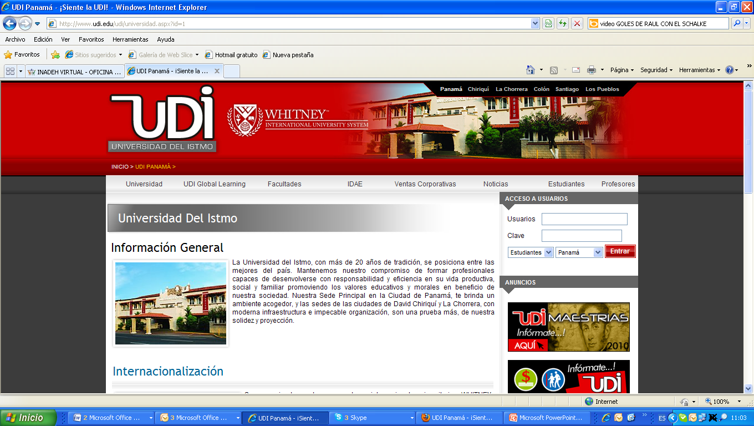
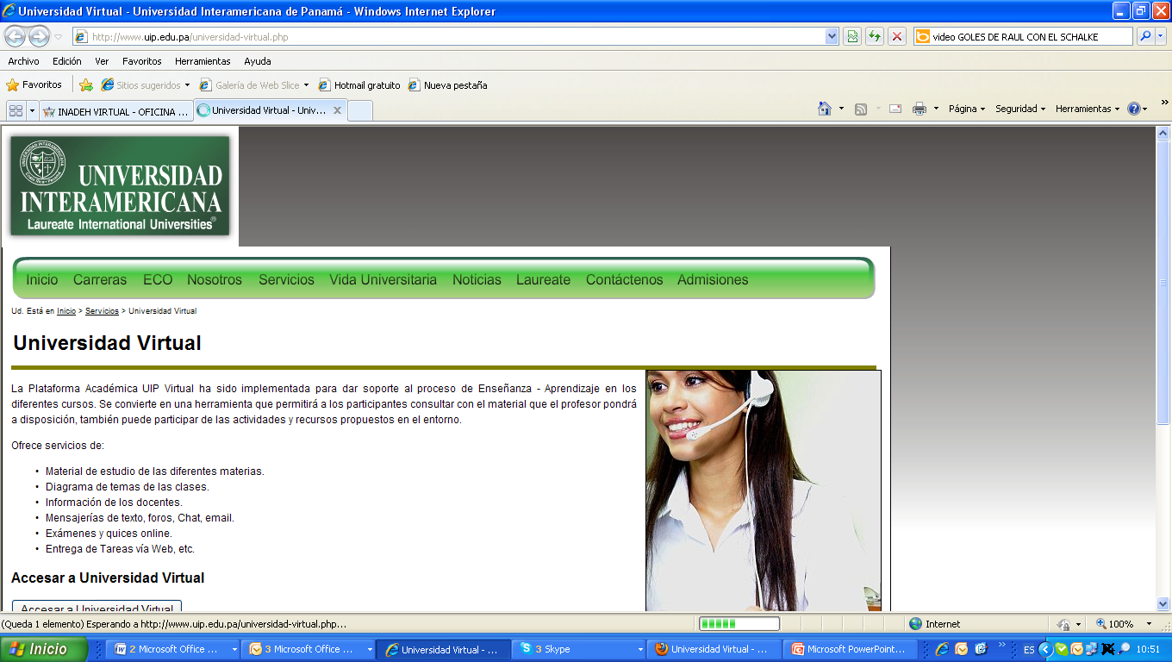
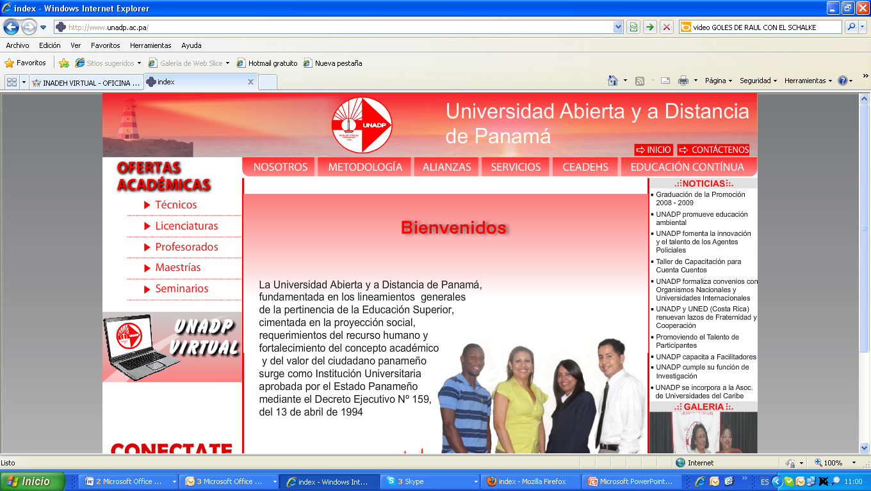
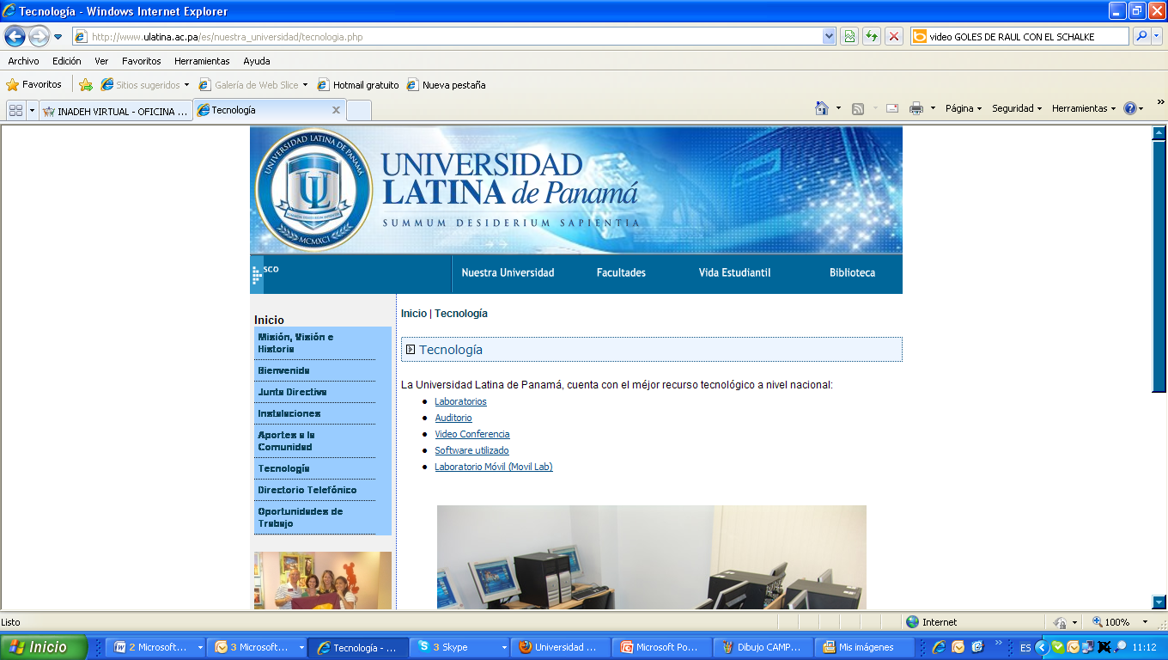

Slide 25
Gracias…

